Slide 1
GameWiki
Делали: Смирнов Никита, Нефёдов Кирилл

Slide 2
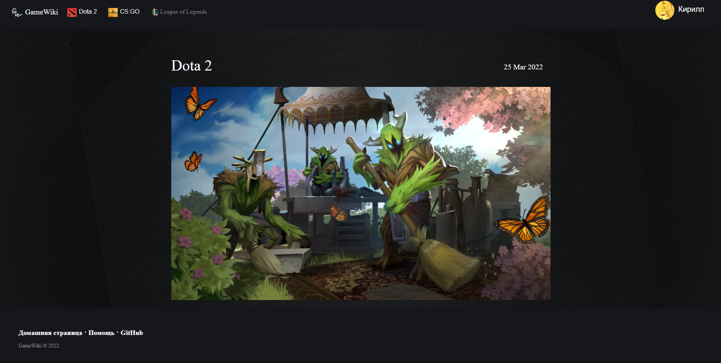
GameWiki – новостной сайт по играм, так же у нас есть обучение для новичков.

Slide 3
Технологии использовавшиеся в создании сайта:
datetime
flask
os
flask_wtf
wtforms
sqlalchemy
flask_login
werkzeug

Slide 4
Функционал приложения:
Возможность просмотра новостей по играм
Возможность комментирования определенных новостей
Просмотр профилей других пользователей
Изменение настроек профиля и др.

Slide 5
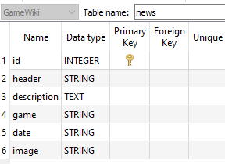
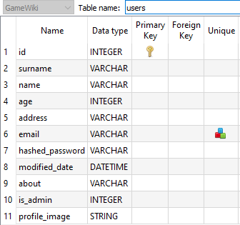
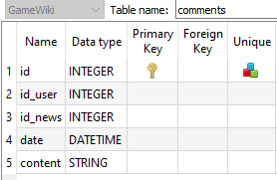
Хранение данных, база данных
Все данные хранятся в 3 БД:
БД пользователей (users)
БД новостей (news)
БД комментариев (comments)

Slide 6
Идеи для развития:
Добавить возможность общения с другими пользователями
Добавить подписки на других пользователей

